Slide 1
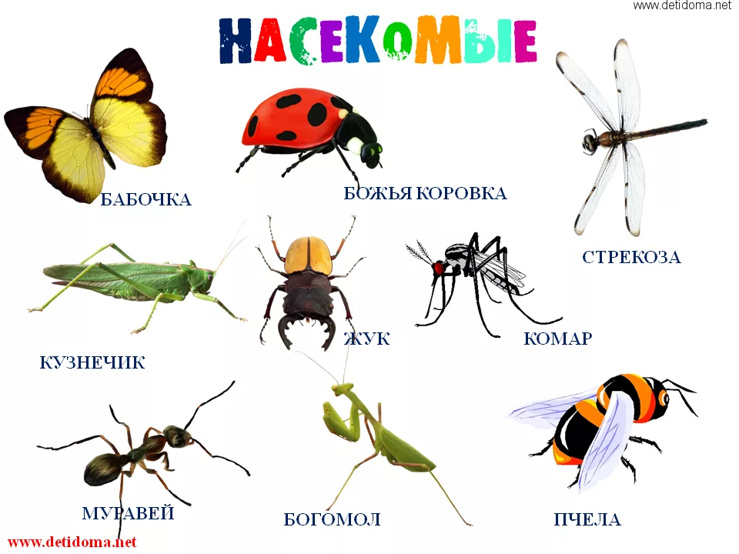
Презентацию подготовила: воспитатель Чехова О.А. Елена средняя группа.

Slide 2
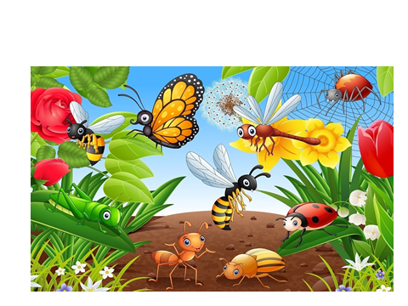
Чем отличаются и чем похожи пчела и стрекоза; жук и муравей; кузнечик и божья коровка; бабочка и стрекоза.

Slide 3
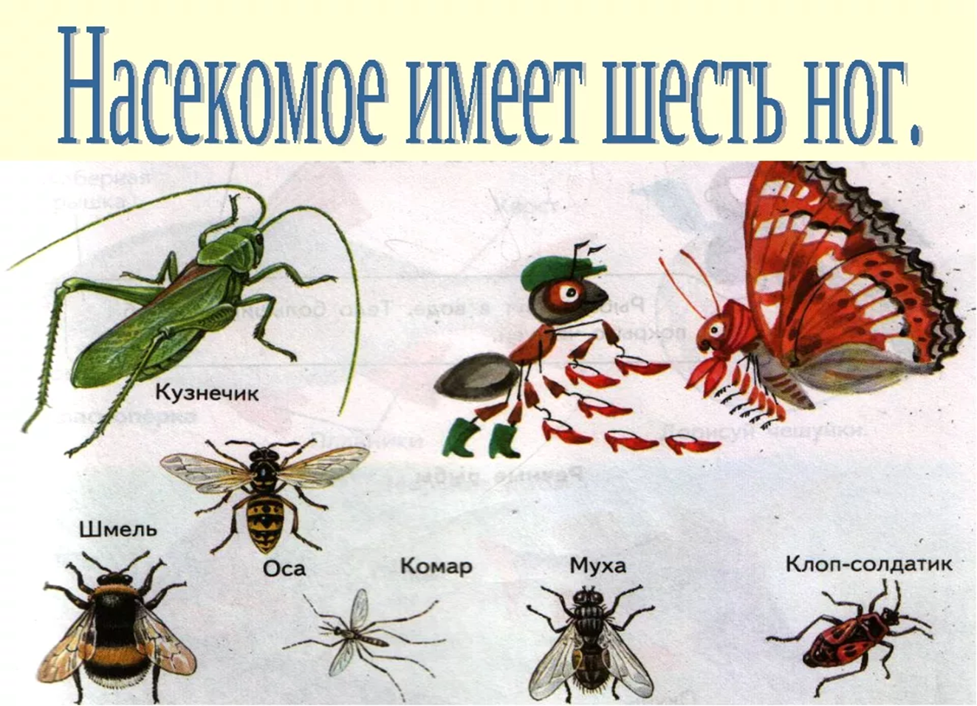

Slide 4
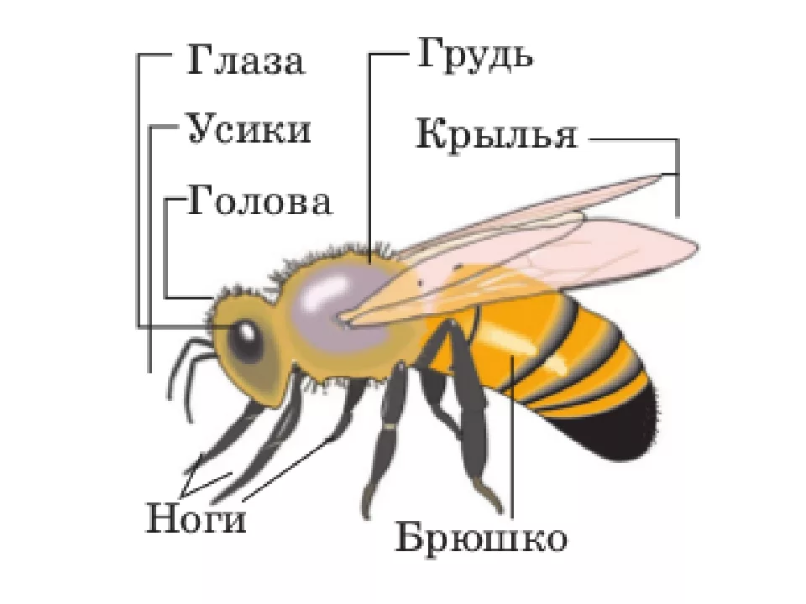
Части тела насекомых.

Slide 5
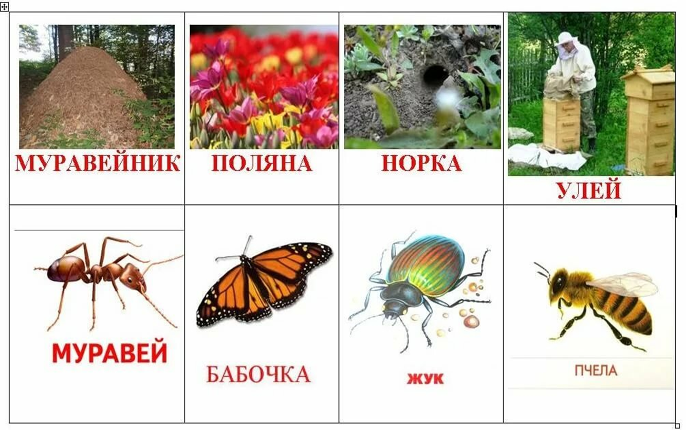
Насекомые живут:

